Slide 1










MORZA
prezentacja edukacyjna
Światowy Dzień Morza

Slide 2


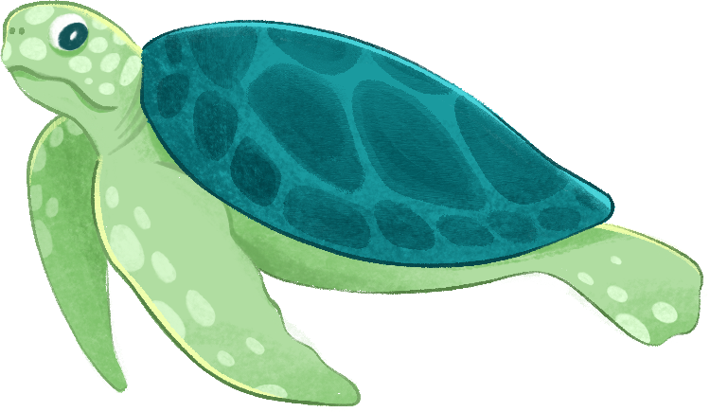

Czym są morza i oceany?

Slide 3
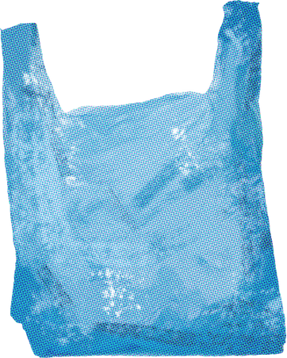



Produkują ponad połowę tlenu
OCEANY:
Pokrywają ponad 70% powierzchni Ziemi
Są siedliskiem dla milionów gatunków
Regulują klimat

Slide 4


DLACZEGO OCEANY SĄ WAŻNE?
Dla ludzi?
Dla zwierząt?
Dla ziemi?

Slide 5


OCEANY SĄ WAŻNE
Źródło pożywienia
Klimat i pogoda
Transport i handel
Zasoby naturalne

Slide 6



ZAGROŻENIA DLA OCEANÓW?
Grupa 1:
Handel morski
Grupa 2:
Turystyka
Grupa 3:
Rybołówstwo

Slide 7

ZAGROŻENIA:
Plastikowe odpady
Przełowienie
Zmiany klimatyczne
Kwasowość oceanów

Slide 8
JAK MOŻEMY POMÓC?
Unikaj plastiku jednorazowego użytku
Edukuj innych
Recyklinguj i oszczędzaj wodę
Wspieraj fundacje

Slide 9



CO BĘDZIE SIĘ DZIAŁO W NASZEJ SZKOLE?
Konkurs plastyczny „Podwodny świat oczami dziecka”
Morski turniej wiedzy
Projekty klasowe: Adopcja morskiego zwierzęcia

Slide 10
OBEJRZYJ FILM I UZUPEŁNIJ KARTĘ PRACY

Slide 11
Karta pracy – Światowy Dzień Morza
Imię i nazwisko ucznia: ____________________________ Klasa: ________
1. Po obejrzeniu filmu „Tajemnice głębin” odpowiedz na pytania:
a) Jakie gatunki zwierząt morskich pokazano w filmie?
__________________________________________________________________
__________________________________________________________________
b) Co najbardziej Cię zaskoczyło w podwodnym świecie?
__________________________________________________________________
__________________________________________________________________
c) Jakie zagrożenia dla oceanów zostały pokazane w filmie?
__________________________________________________________________
__________________________________________________________________
2. Zastanów się i odpowiedz:
a) Co Ty możesz zrobić, aby chronić morza i oceany?
__________________________________________________________________
__________________________________________________________________
b) Wymień trzy rzeczy, których NIE powinno się robić nad morzem.
1. ______________________________________________________________
2. ______________________________________________________________
3. ______________________________________________________________
Dziękujemy za udział w Światowym Dniu Morza! 🌊

Slide 12
Quiz sprawdzający wiedzę

Slide 13
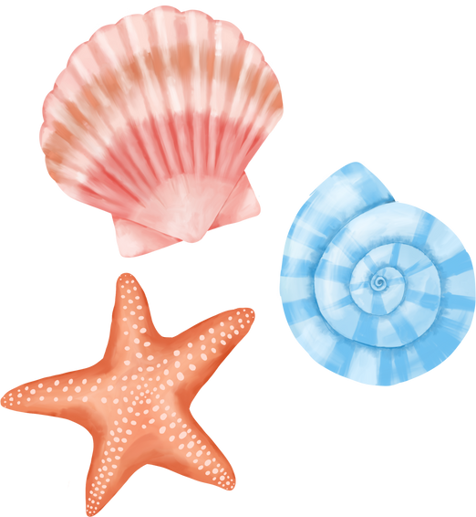


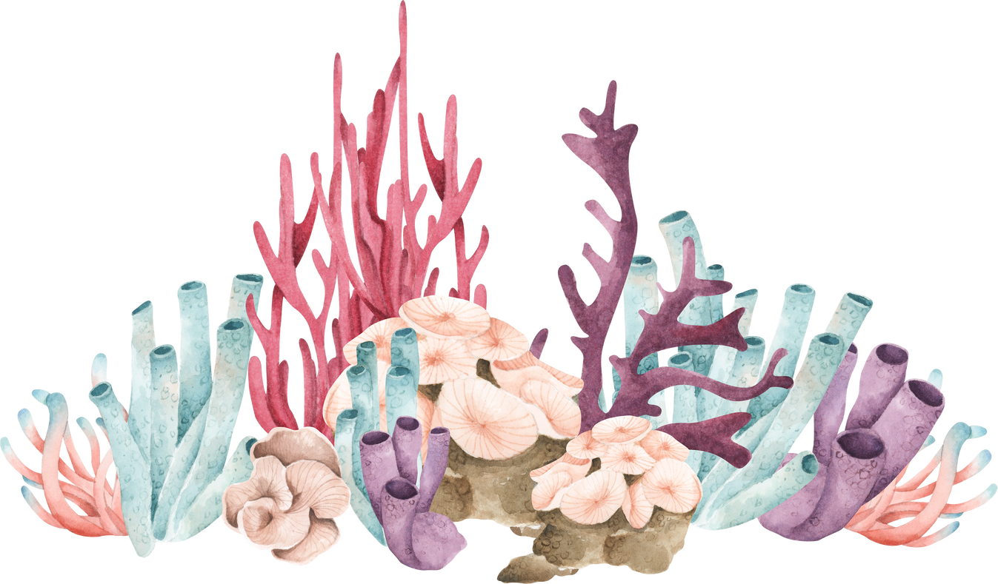

CERTYFIKAT
otrzymuje
........................................................
za udział w szkolnym wydarzeniu edukacyjnym
ŚWIATOWY DZIEŃ MORZA
Dziękujemy za zaangażowanie, wiedzę i troskę o przyszłość oceanów! 🌊
Data: 26 września 2025 r. Podpis nauczyciela: ______________________

